Slide 1

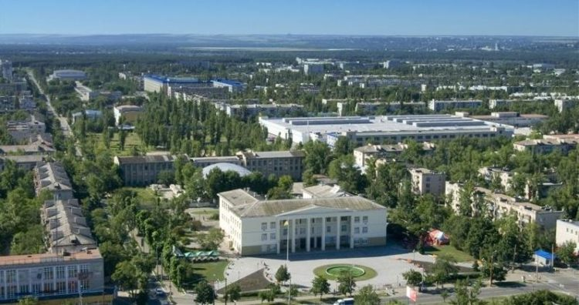
Креативне перетворення м. Сєвєродонецьк: зміст і шляхи реалізації
19 серпня 2021 року

Slide 2

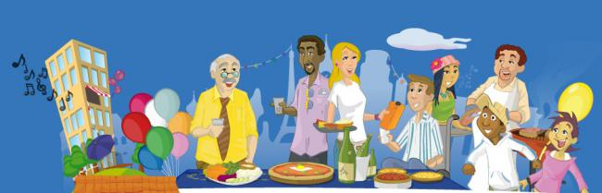
Огляд проєкту «Добрі сусіди – одна країна»
Головна мета: розвиток культури добросусідства та громадянської активності в багатоквартирному житловому секторі цільових міст
Виконавець: ВБО «Інститут місцевого розвитку» за підтримки проєкту USAID «Демократичне врядування у Східній Україні»
Термін упровадження: квітень 2021 р. – серпень 2022 р.

Slide 3

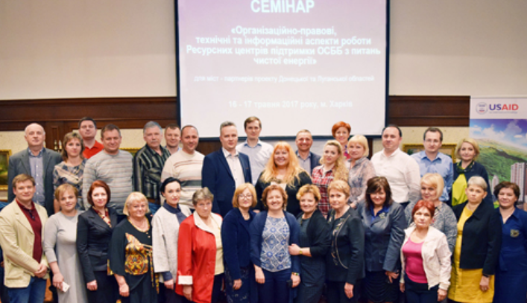
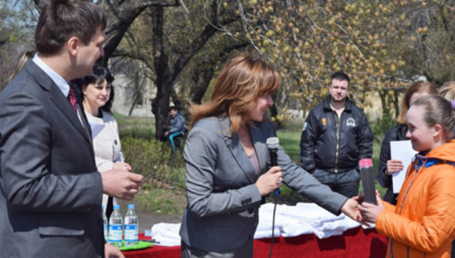
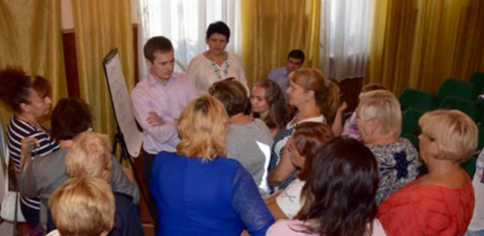
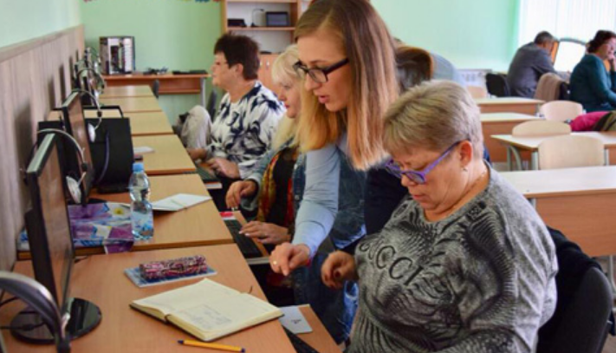
Виконавець: Інститут місцевого розвитку
Рік створення: 2004
Консультант із таких питань:
місцевий соціально-економічний, енергетичний, екологічний розвиток
реформування і розвиток ЖКГ
створення і діяльність ОСББ
залучення громадськості
удосконалення системи соцзахисту
реалізація інформаційних кампаній
впровадження освітніх програм
проведення тренінгів тощо

Slide 4
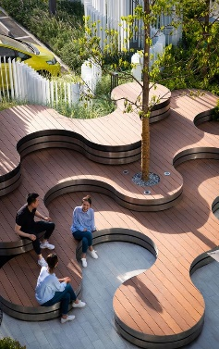
Завдання: Комунікаційна кампанія «Від ОСББ до креативного простору твого міста»
Основна ідея: створення креативних концепцій
перетворення громадського простору міста в
унікальний урбаністичний артоб’єкт із
використанням об’єднувального потенціалу ОСББ
Креативні заходи:
Арт-оздоблення твердого покриття доріг
Декорування пристроїв безпеки руху
Озеленення тощо
Очікуваний результат: створення у мешканців
міста уявлення про подальший розвиток міста,
формування відчуття причетності до позитивних змін

Slide 5
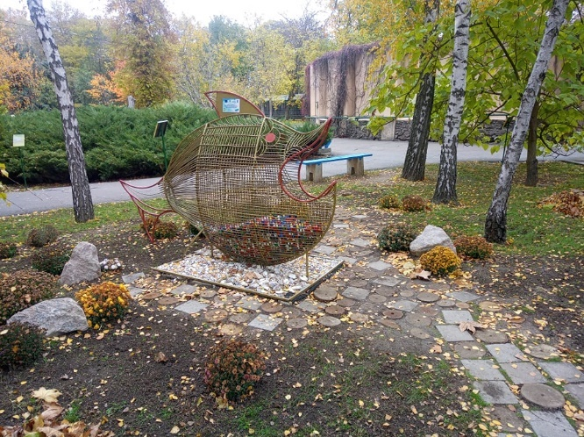
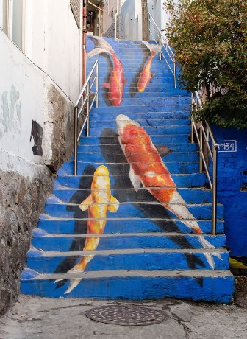
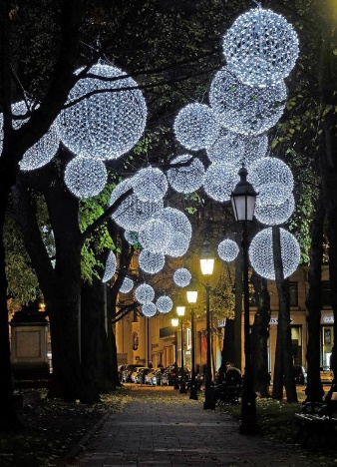
Можливості для реалізації пропонованих ідей. Конкурс мініпроєктів
Заплановано проведення конкурсу мініпроєктів серед співвласників багатоквартирних будинків
Перевагу матимуть ініціативи, які виходять за рівень будинку і помітні на рівні міста
Мініпроєкти реалізуються на умовах співфінансування
Можуть бути використані ідеї, згенеровані в рамках кампанії «Від ОСББ до креативного простору твого міста»

Slide 6
Що вже зроблено станом на сьогодні
Підготовлено та розповсюджено опитувальники щодо комплексного благоустрою
Обрано пілотні об'єкти міста та сформовано перші ідеї щодо креативного перетворення
Сформовано робочу групу з креативного перетворення

Slide 7
Подальші кроки (співпраця робочої групи та експертів проєкту)
Збір інформації
Розробка Концепції креативного перетворення
Проведення робочих зустрічей
Підготовка Каталогу урбаністичних, арт- та дизайн-рішень
Презентація Каталогу
широкому загалу

Slide 8


